Slide 1
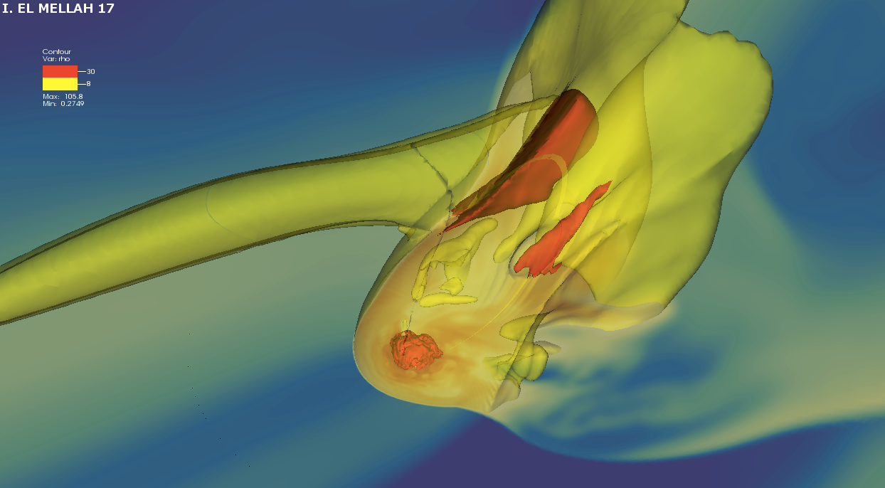
Audition au poste de
Maître de conférence de
Sorbonne Université
Ileyk El Mellah
“Sources astrophysiques à haute énergie
& ondes gravitationnelles”
Notes:
X-wind collaboration

Slide 2






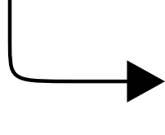
Parcours
Etudes
2008-10 L3-M1 à l’ENS de Cachan
2010-11 Préparation à l’Agrégation
2012-13 M2 A&A à l’Obervatoire de Paris-Meudon
Recherche
2010 Simulations à N corps avec Jean-François Lestrade (M1)
2011-12 Systèmes binaires et exoplanètes avec Saul Rappaport
2013 Disques d’accrétion avec Fabien Casse (M2)
2013-16 Thèse sur l’accrétion par vent sur les objets compacts
sous la direction de Fabien Casse & Andrea Goldwurm à l’APC
2016-17 Contrat postdoctoral avec Rony Keppens au
Center for mathematical Plasma Astrophysics, KU Leuven
2017-20 Bourse [Pegasus]² Marie Skłodowska-Curie
Parcours – Travaux - Projet de recherche - Enseignement

Slide 3

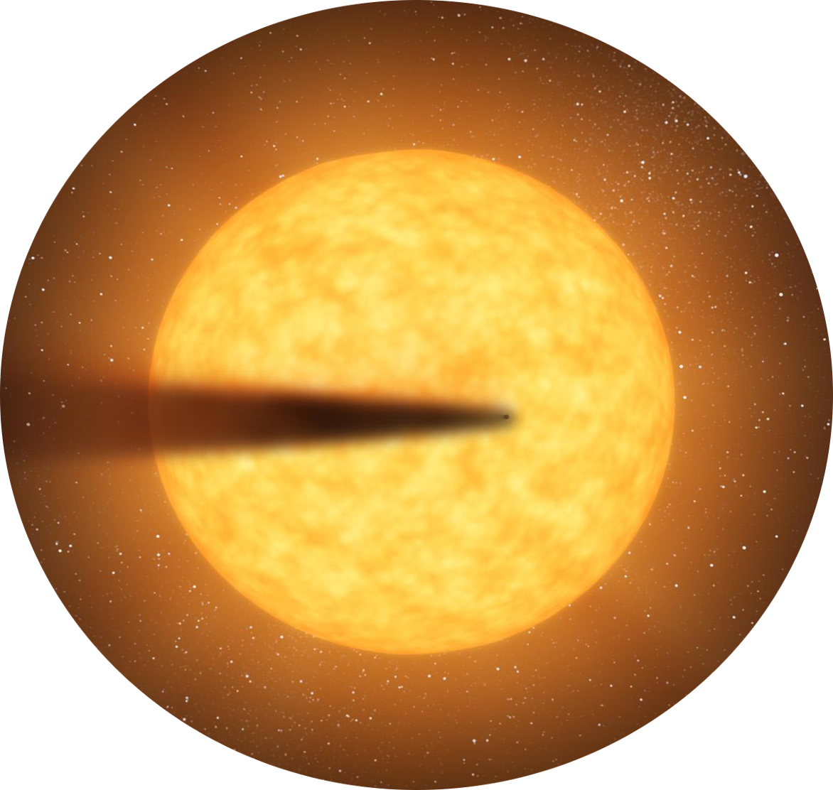
Thème de recherche & travaux préliminaires
Les étoiles et leurs reliquats,
en intéraction avec leur environnement
Rappaport, Levine, Chiang, El Mellah et al., ApJ 2012
Sub-Mercure en désintégration
ma contribution : identification & modélisation
Sanchis-Ojeda et al., ApJ 2014
Exoplanètes à courte période
ma contribution : algorithme de recherche
Rappaport et al., ApJ 2013
Systèmes triples
ma contribution : réduction de données
Parcours – Travaux - Projet de recherche - Enseignement
Notes:
Modélisation de l’absorption provoquée par la poussière et calcul du taux de perte de masse
A mon retour en France, c’est tout naturellement que l’attrait pour les objets compacts que j’ai développé au cours de mon année de M2 à l’Observatoire m’a amené à me tourner vers l’étude des binaires X

Slide 4
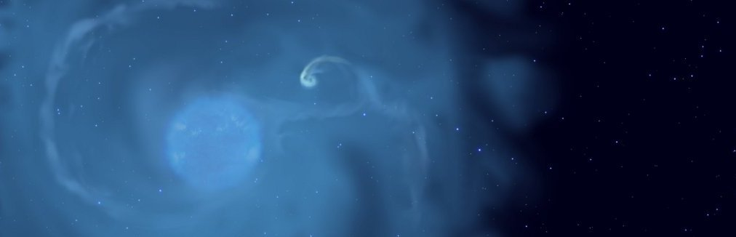

Binaires X de forte masse – Contexte
étoile à neutron (eg Vela X-1)
Objet compact
Structures
Flot d’accrétion
trou noir (eg Cygnus X-1)
Ligne de vue
Credits : Pere Blay
Vent stellaire
absorption UV résonnante
dense et rapide => 10⁻⁶ M☉/an
inhomogène (“clumps”)
ionisé par l’objet compact
Etoile Be
Supergéante O/B
Parcours – Travaux - Projet de recherche - Enseignement
Notes:
Le transfert de matière se fait via la capture d’une fraction du vent de l’étoile massive par l’objet compact
Structures à l’échelle orbitale en plus des clumps de petite dimension
Comment se manifestent ces structures pour un observateur?
Pourquoi ça importe?
- impact de la binarité sur l’évolution des étoiles de forte masse
- évolution du moment angulaire => taux de coalescence en un temps de Hubble
- EOS des NS par la mesure de la masse de l’étoile à neutron
- dans une moindre mesure, la contrainte de la GR en champ fort
Problème multi-échelle (6 odm) et multi-physique : radiative, HD, MHD, GR

Slide 5
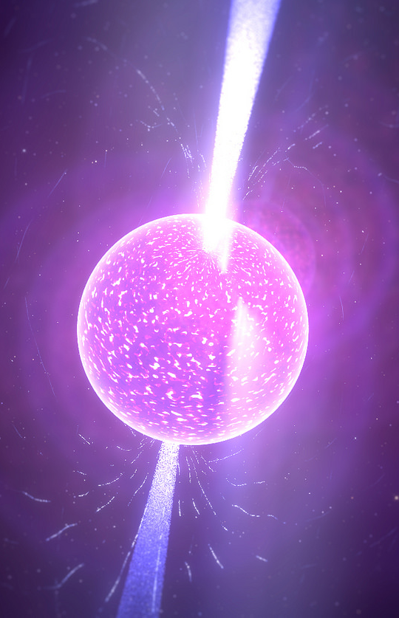
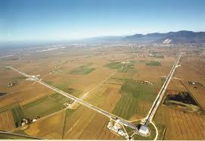
Binaires X de forte masse – Motivations
Virgo interferometer
progéniteurs?
taux de coalescence
conditions
équation d’état
champ magnétique
structure
Ondes gravitationnelles
Étoiles à neutrons
La majorité des étoiles massives
a au moins un compagnon
dont la présence impacte l’évolution
Sana+2012
Hautes énergies
Rétroaction galactique
chocs
processus radiatifs
reconnection magnétique
accélération de particules
jets & vents
luminosité
nucléosynthèse
Parcours – Travaux - Projet de recherche - Enseignement
Notes:
Détections historiques, en 2015 puis 2017
Spiral
Masse & spin
2. Masse maximale
Origine? Dipole?
Croûte, séisme stellaire, sauts (glitches) dans période de rotation
3.
4. Ecosystème

Slide 6
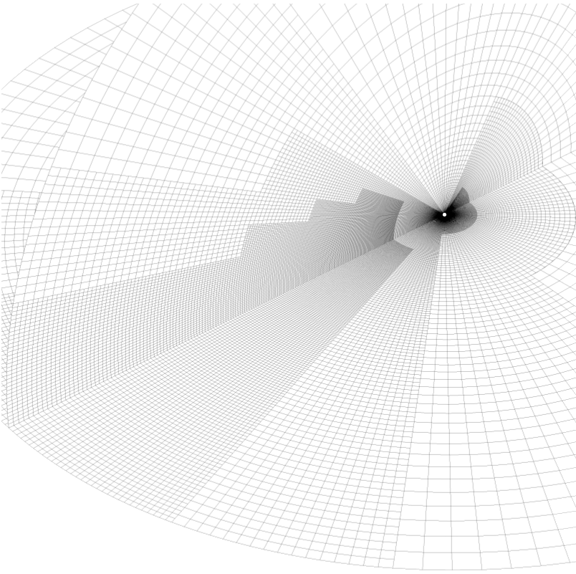


Méthodologie : modélisation & simulations numériques
MPI-AMRVAC 2.0
La Physique
lois de conservation (magnéto-)hydrodynamiques
classique ou relativiste
Le Numérique
Fortran modulaire
volumes finis
maille adaptative
géométries multiples
différents schémas de résolution
flux + sources =>
∂_{t}
Calcul haute performance
parallélisable sur des milliers de CPU
3Mh·CPU conssommées
Contributions significatives :
grille auto-similaire
conservation du moment angulaire
flux visqueux
Xia, Teunissen, El Mellah et al., ApJS 2018
Parcours – Travaux - Projet de recherche - Enseignement
Notes:
Compressibles (pour capturer les chocs) et résistives
Diverses sources qui peuvent être définies par l’utilisateur
Répertoire Git publique et open-source
Eulérien
grâce au temps de calcul qui m’a été accordé sur les super-calculateurs français et flammands
Parmi mes contributions les plus significatives

Slide 7
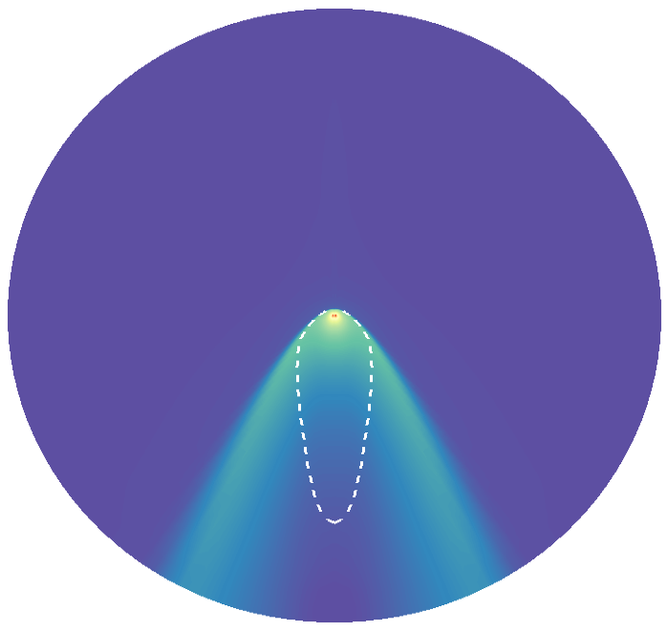
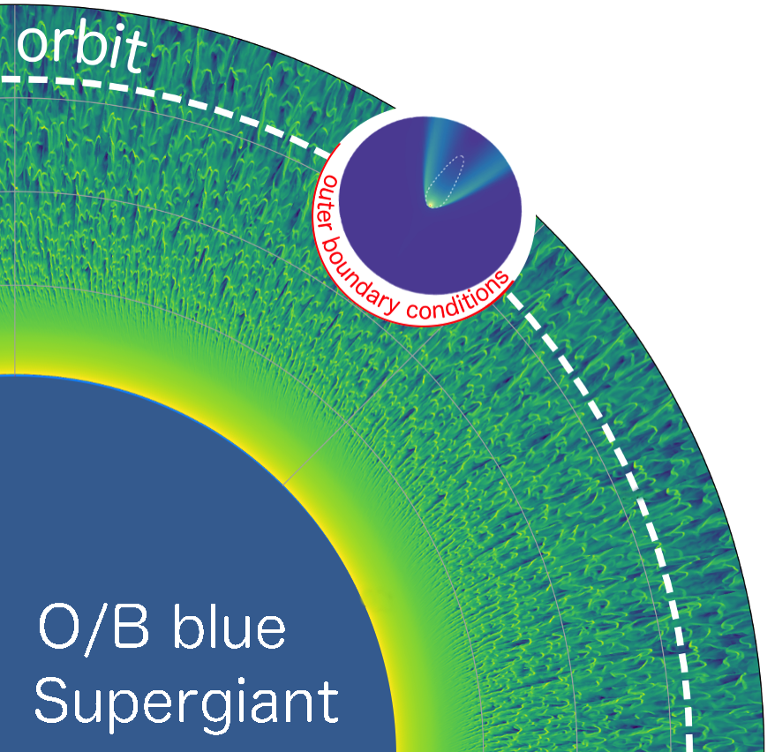
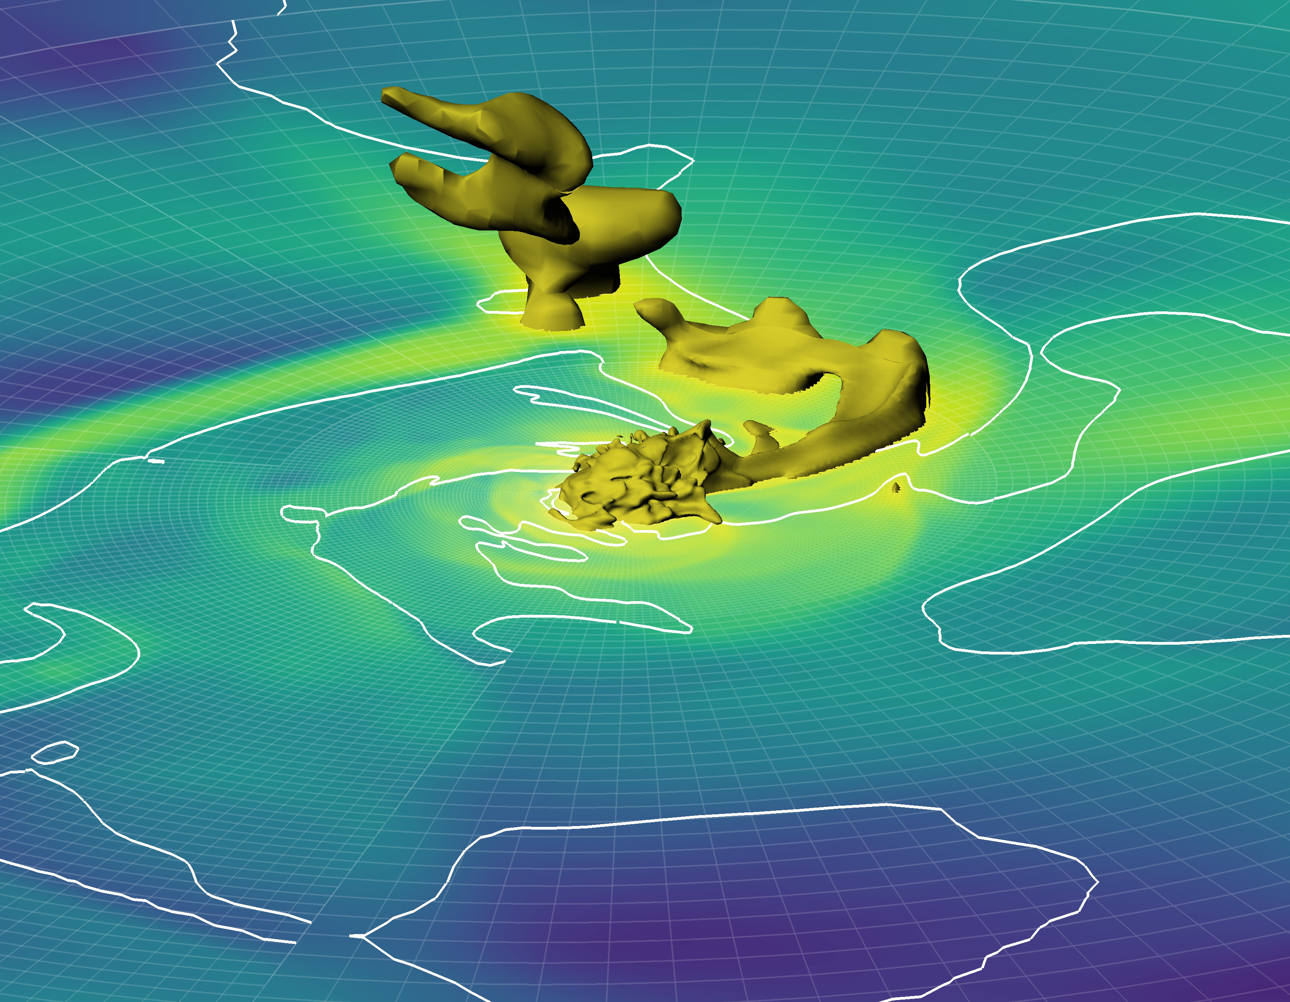
Binaires X de forte masse – le vent stellaire
choc HD
El Mellah & Casse, MNRAS 2015
vent
Accrétion d’un vent homogène par un objet compact
mesure du taux d’accrétion de masse
structure du choc hydrodynamique
El Mellah, Sundqvist & Keppens, MNRAS 2018
Capture des clumps et variabilité temporelle de l’émission
contribution mineure des clumps à la variabilité
formation de disques transitoires
vent
Parcours – Travaux - Projet de recherche - Enseignement
Notes:
Transition : utilisation de cette grille auto-similaire
C’est l’accrétion de matière qui produit la luminosité X observée

Slide 8
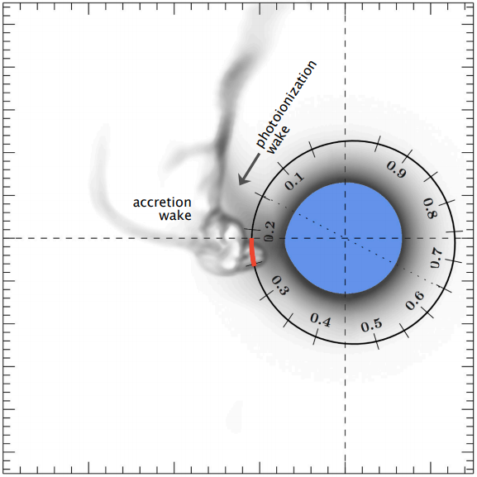
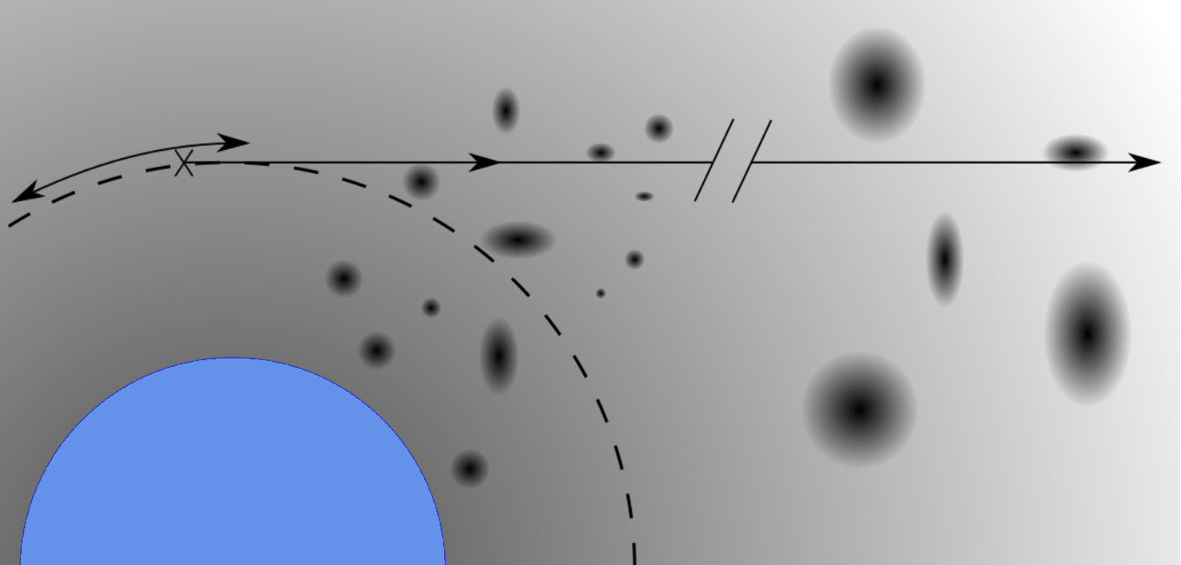
Binaires X de forte masse – le vent stellaire
Grinberg, Hell, El Mellah et al., A&A 2017
Variabilité de la densité de colonne dans Vela X-1
ma contribution : modèle d’absorption stochastique
vent plus lent que précédemment considéré
Decin et al., Nature Astronomy 2019
Morphologie de l’enveloppe circumstellaire
autour des supergéantes rouges
ma contribution : simulations de l’impact
d’un companion
les taux de perte de masse de ces étoiles précédemment estimés ont été surestimés d’un facteur ~10
Parcours – Travaux - Projet de recherche - Enseignement
Notes:
Confrontation des résultats théoriques aux observations dans une binaire X de fore masse classique, Vela X-1
Vela X-1 vue par la tranche

Slide 9
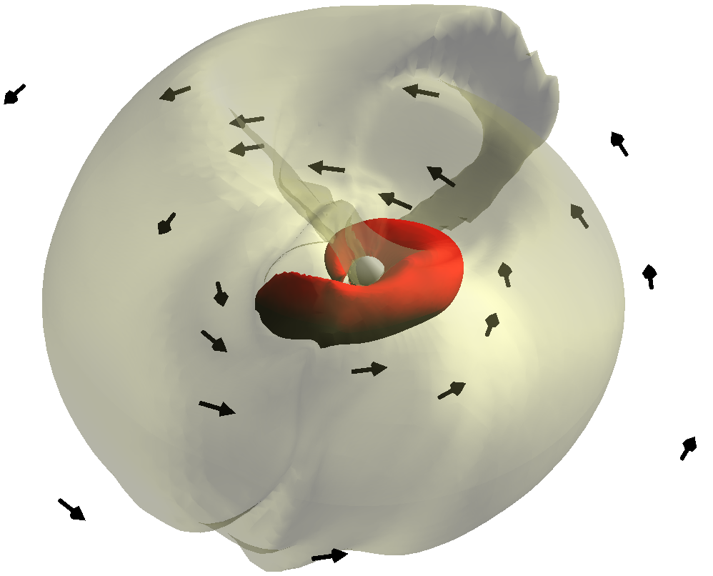
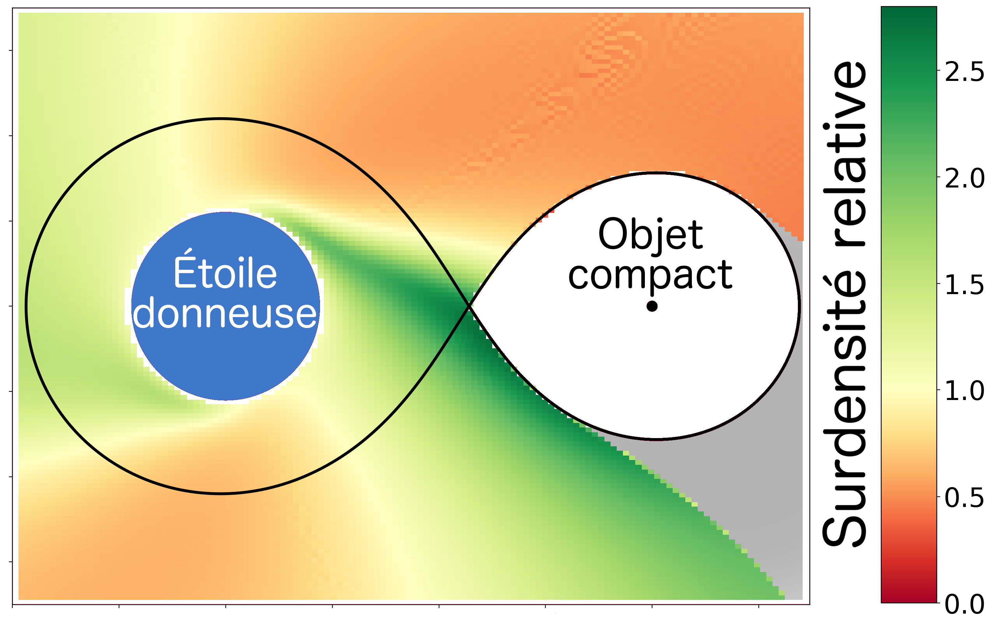
Binaires X de forte masse – le flot d’accrétion
El Mellah & Casse, MNRAS 2017
WASO code
Identification des paramètres favorables à la formation d’un disque
WASO + AMRVAC
El Mellah, Sander, Sundqvist & Keppens, A&A 2019
Caractérisation des disques formés par capture du vent
origine du disque observé dans Cygnus X-1
prédiction d’un disque dans Vela X-1
El Mellah, Sundqvist & Keppens, A&A 2019
Nouveau mécanisme de transfert de masse
accéléré dans les systèmes binaires
les sources X ultra-lumineuses
ne nécessitent pas de remplissage de
lobe de Roche (eg M101 ULX-1)
Parcours – Travaux - Projet de recherche - Enseignement
Notes:
Jet dans Cygnus X-1 + émission de disque dans l’état haut-mou
Vela X-1 : absorption plus importante, l’excès en X mous est peut-être un disque? Campagne d’observation menée par Nathalie Degenaar pour identifier l’émission radio produite par un éventuel jet
Dans le plan orbital, la ligne en noir représente les domaines respectifs d’influence gravitationnelle des deux corps, ce que l’on appelle les lobes de Roche. Focalisation du vent dans le plan orbital, un effet que ne couvrent pas les approches semi-analytiques

Slide 10
Binaires X de forte masse – la magnétosphère de l’étoile à neutron
Parcours – Travaux - Projet de recherche - Enseignement

Slide 11
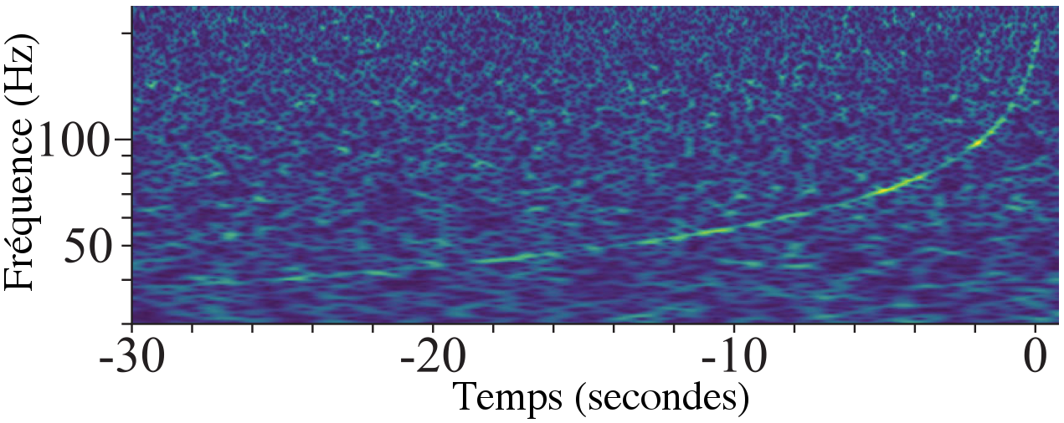
Contreparties éléctromagnétiques de la coalescence d’objets compacts
Ondes gravitationnelles
coalescence de
2 étoiles à neutron
nature du reliquat?
LIGO / Virgo collaboration (2017)
Sursaut Gamma
Kilonova
Rémanence
Sources de chauffage
radioactivité
retombées
chauffage magnétique
Troja+2018
Parcours – Travaux - Projet de recherche - Enseignement
Notes:
TRANSITION : HMXBs possible progéniteurs des coalescences
En Août 2017
Astronomie multi-messager : GW + photons
Court, moyen et long terme

Slide 12
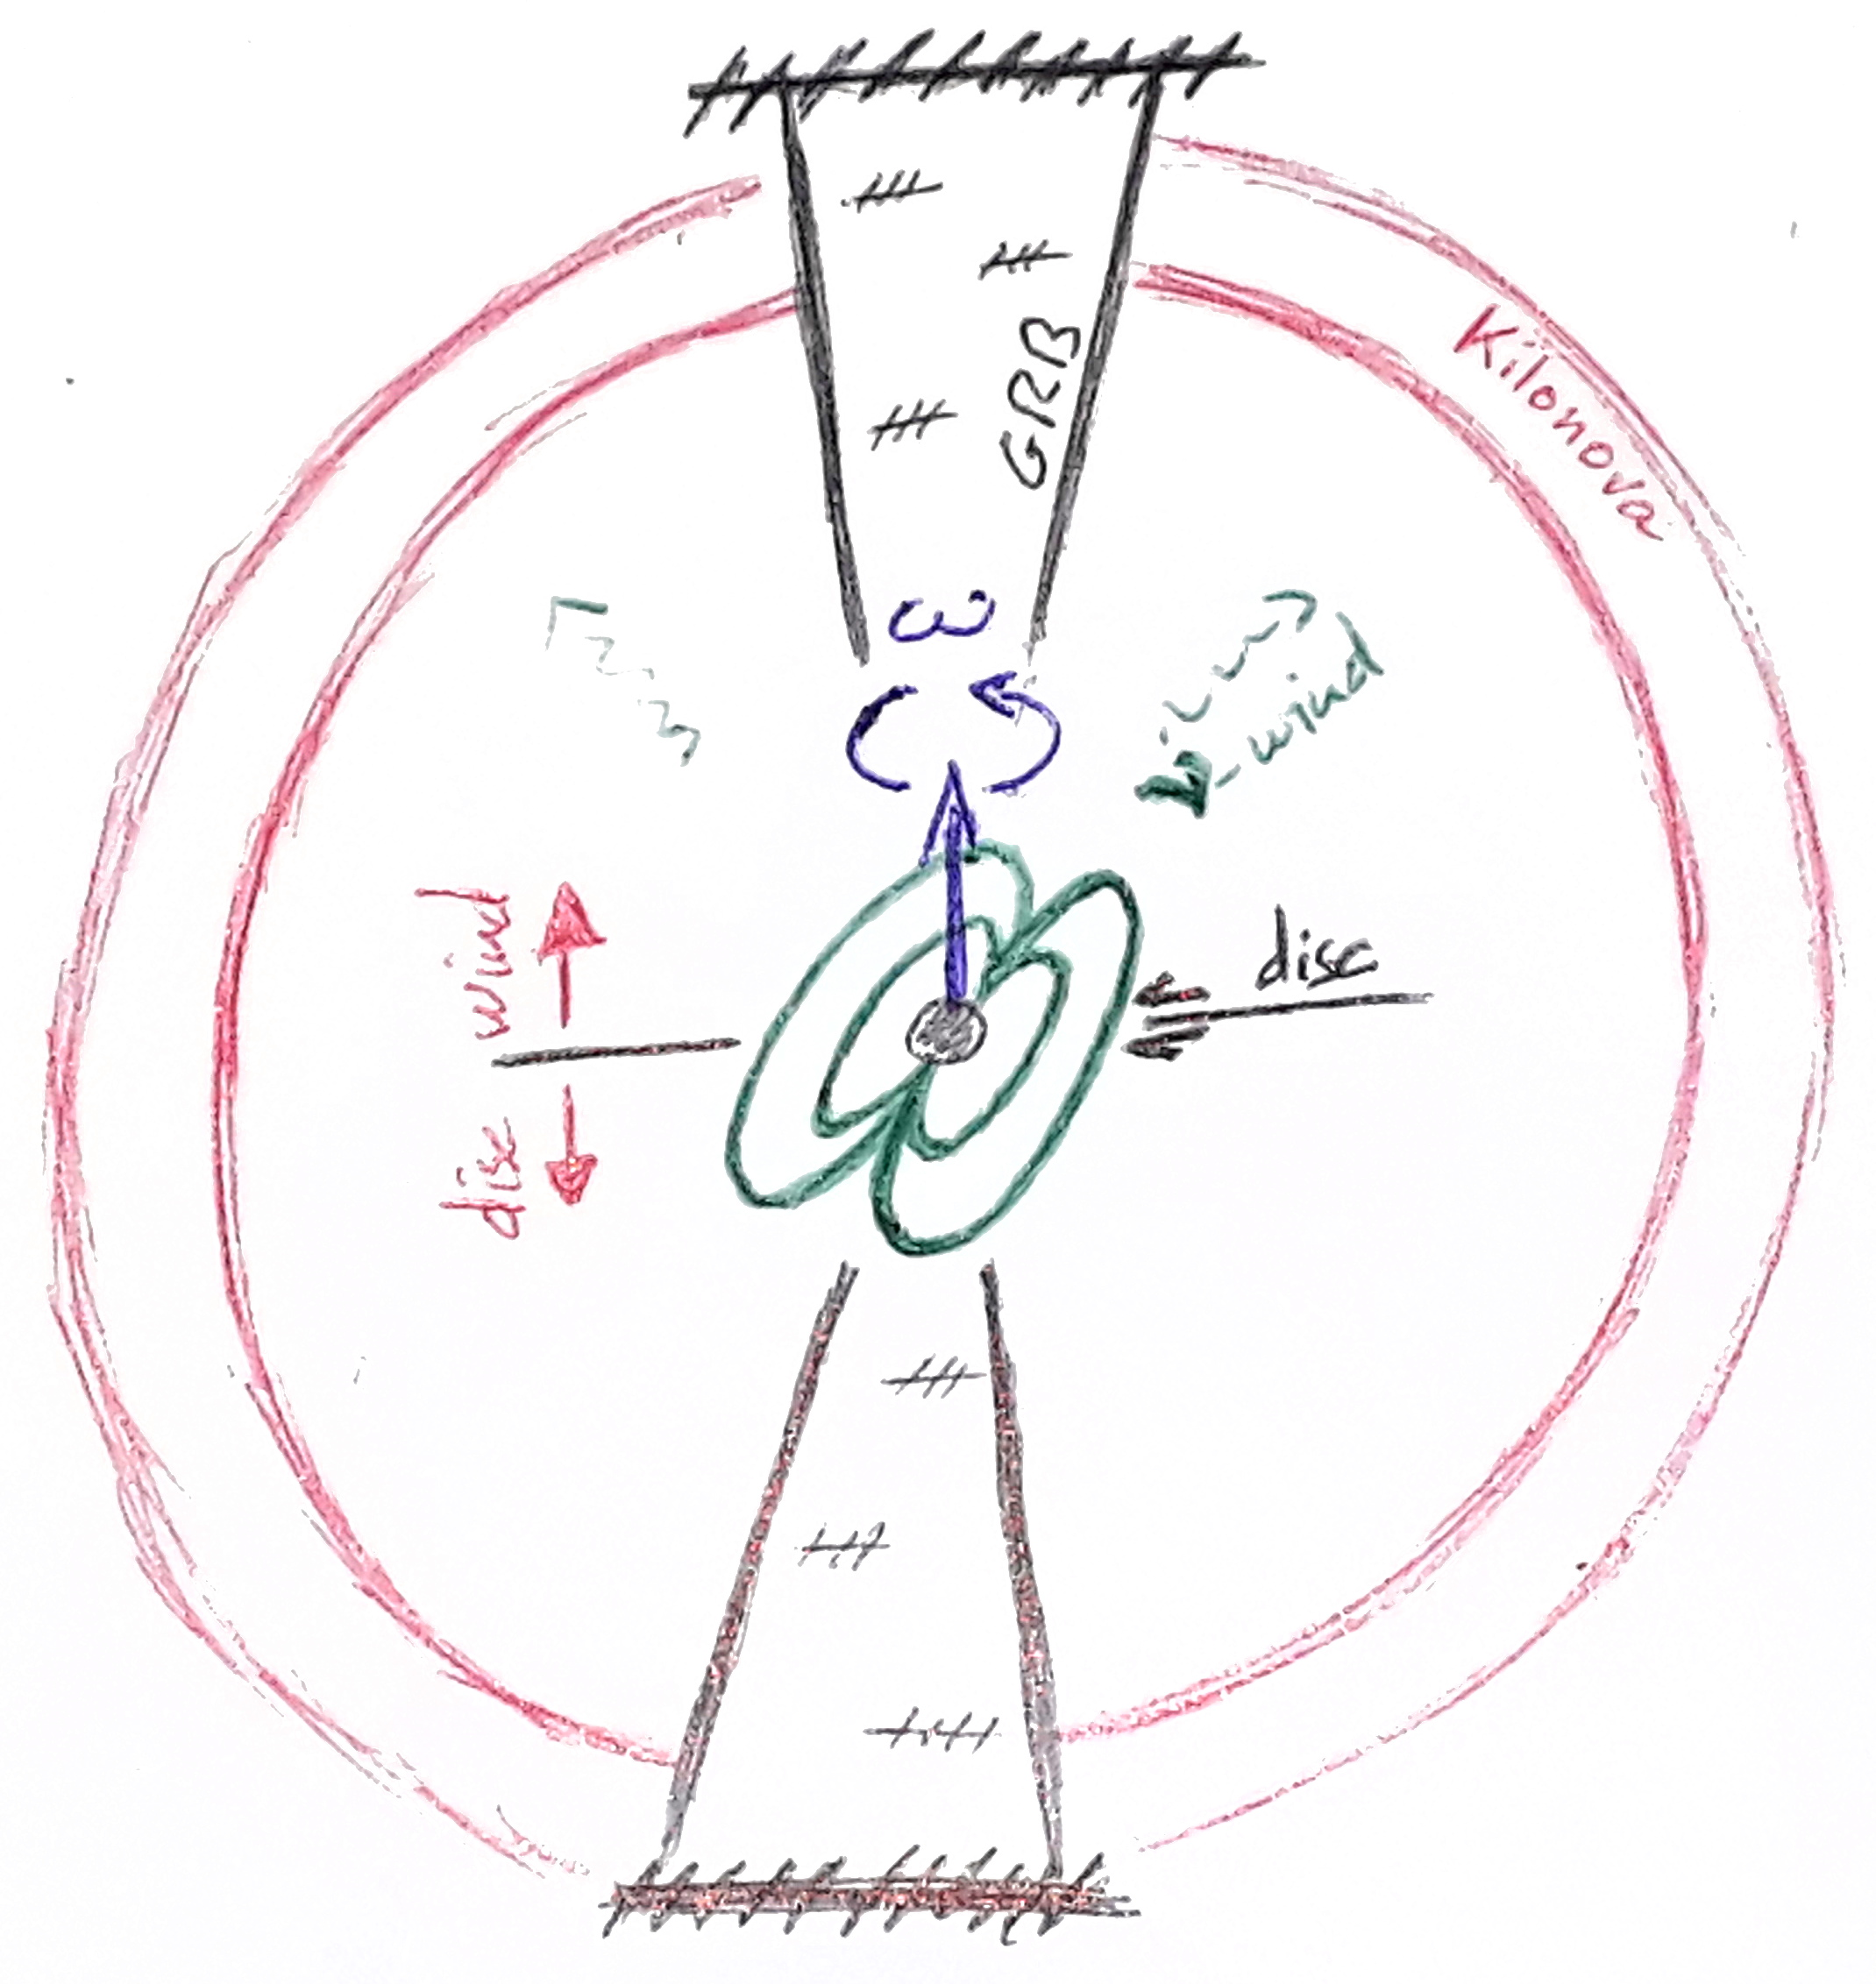
XXX
Parcours – Travaux - Projet de recherche - Enseignement

Slide 13
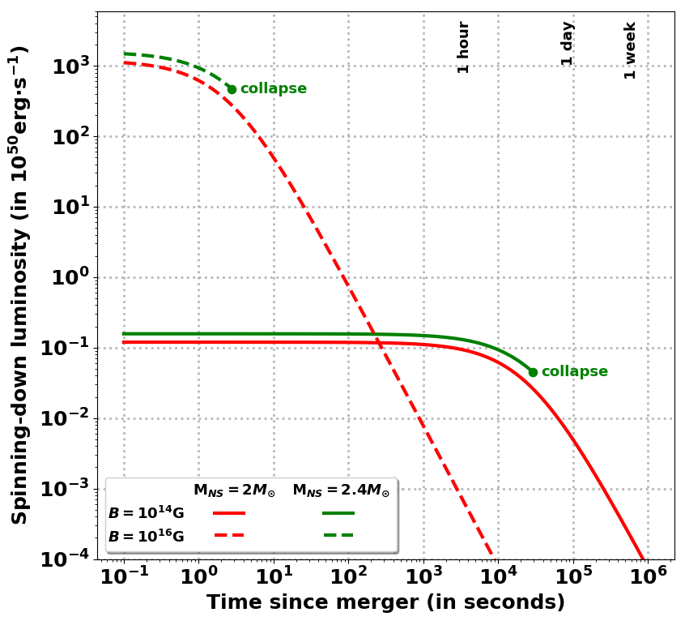
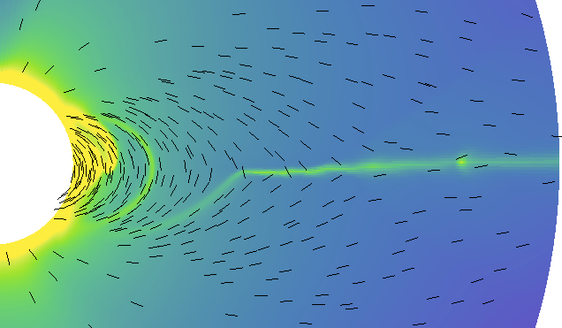
Chauffage magnétique de la kilonova & équation d’état
Reliquat
Masse
Stable?
étoile à neutron hypermassive
<< 1s
~ 2.7M☉
dépend du freinage magnétique
étoile à neutron supermassive
~ 2.2M☉
étoile à neutron
∞
Couplage magnétosphère / ejecta
géométrie du flot : disque? sphérique?
coordinateur d’une candidature pour ISSI workshop
avec Tchekhovskoy, Bozzo, Ferreira, Postnov et al.
Moens, El Mellah, Meliani & Sundqvist
Parcours – Travaux - Projet de recherche - Enseignement

Slide 14
XXX
disque chaud comme photosphère d’étoile massive => vent & clumps
Parcours – Travaux - Projet de recherche - Enseignement

Slide 15
Ancrage à l’IAP
X
Parcours – Travaux - Projet de recherche - Enseignement

Slide 16

Expérience d’enseignement
Qualifications
2012 Agrégation de Sciences physiques, option Physique – reçu 2nd
2017 Qualification aux fonctions d’enseignant-chercheur
Monitorat
32h TD L1 Etudes médecine & santé (PACES) – Isabelle Grenier
32h TP M1 Systèmes et signaux déterministes – Laurent Daudet
128h TD L1 Mécanique du point – Cécile Roucelle
En Postdoc
60h cours M2 Computational methods for Astrophysics – Ileyk El Mellah
40h TD M2 Computational methods for Astrophysics – Rony Keppens
30h TD L1 Algèbre linéaire – Rony Keppens
Co-encadrement de la thèse de Nicolas Moens avec Jon Sundqvist
“Radiation-hydrodynamics of the most massive stars in our Universe”
Parcours – Travaux - Projet de recherche - Enseignement
Notes:
Paris Diderot (Sorbonne Paris Cité)

Slide 17
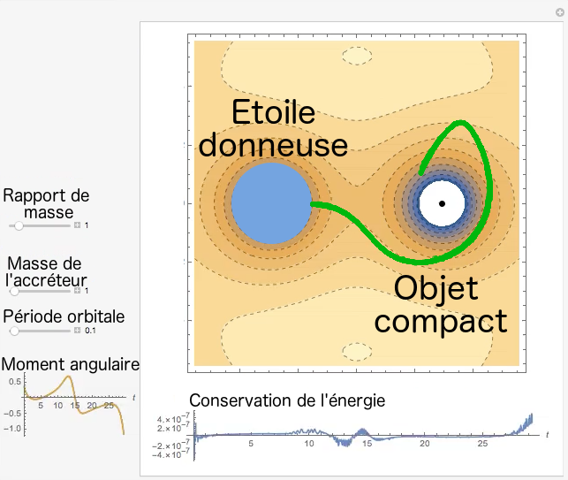

Expérience d’enseignement
Méthodologie Pédagogique
inductif
immersif
intéractif
Problème de Roche
Applet Mathematica
Maquettes 3D
http://demonstrations.wolfram.com/TrajectoryOfATestMassInARochePotential/
Parcours – Travaux - Projet de recherche - Enseignement
Notes:
Intéractif : boîtiers-réponse individuels & montages
Applet en ligne
L1 :
- notion de potentiel
- référentiels et forces non-inertielles
- points d’équilibre et stabilité
L2 :
- paramètres d’échelle et de forme, invariance par changement d’échelle, adimensionnement (Navier-Stokes et le nombre de Reynolds)
L3 :
- en Physique non-linéaire, classification des points d’équilibre en fonction du déterminant et de la trace d’une matrice, celle associée au système d’équations différentielles autonomes (eg point-selle)
- équation d’Euler-Lagrange en Mécanique analytique & théorème de Noether, avec un bon contre-exemple ici
- conservation de l’énergie d’un système hamiltonien : erreurs de troncation quand intégration numérique

Slide 18
Insertion dans l’équipe pédagogique
Diversification des profils
Parcours MIPI / PCGI
Majeur / mineur
Licence
Physique : CM, TD, TP
PACES
Mécanique
CAPES/Agrégation
Centre de préparation à l’Agrégation de Montrouge – Agnès Maître
Montages expérimentaux
Leçons
Master des métiers de l’enseignement : CAPES
Numérique
Initiation à l’outil informatique
L1 Python
L1-L2 Ateliers de recherche encadrée – Emmanuel Rollinde
M1 Méthodes numériques et informatiques – Jacques Lefrère
Algorithmique et résolution numérique
Différences / volumes finis
Monte-Carlo
Parcours – Travaux - Projet de recherche - Enseignement
Notes:
J’ai rencontré Nadine Witkowski, présidente du conseil des enseignements
Logiciels d’acquisition et d’analyse des données : Igor, LabVIEW, Matlab
Concours spécial docteurs depuis 2017
TD informatiques : mise en place de réseau de machines virtuelles

Slide 19
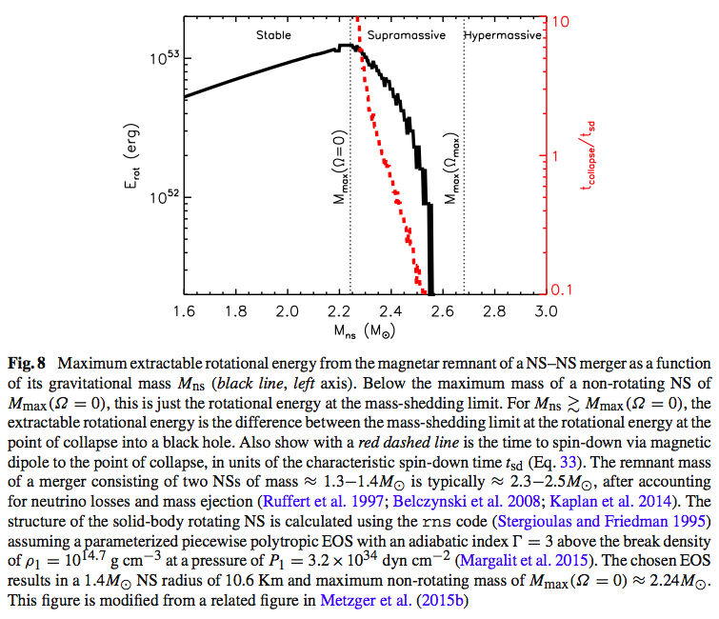
Stabilité de l’étoile à neutron reliquat
Parcours – Travaux - Projet de recherche - Enseignement

